Slide 1

Assemblée
Générale
6 avril 2023
Distanciel

Slide 2
Ordre du jour
9h30 -11h40
Approbation de l’ordre du jour de l’Assemblée Générale
Approbation du procès-verbal de l’Assemblée Générale du 31 mars 2022
Bilan de l’activité du Comifer :
  Rapport moral du président
  Activité 2022
    Production des groupes de travail Comifer
    Production du groupe conjoint Comifer-RMT-Bouclage
    Convention Comifer-MASA (Ministère de l’Agriculture, de l’Alimentation et de la Souveraineté alimentaire)
    Bilan JT 2022 « Oligo-éléments et contaminants métalliques en agriculture : quelles réponses face aux enjeux agronomiques, sanitaires, environnementaux ?»
  16^{è} Rencontres Comifer-Gemas 2023
  JT 2024 « Pratiques de fertilisation face à la diversité des systèmes de culture»
  Site internet
Présentation des comptes 2022 – Projet de budget 2023 – Montant des adhésions 2024
Renouvellement du tiers sortant des administrateurs
Points divers :
  Participation du Comifer dans différents projets
Fixation de la date de l’Assemblée Générale 2024
Présentation de l’AFA - Association française d’Agronomie - par Adeline Michel, présidente.
Cette présentation sera suivie d’une discussion ouverte autour de projets à coordonner avec le COMIFER.
Pause déjeuner
11h40 -12h30
12h30

Slide 3
Ordre du jour
9h30 -11h40
Approbation de l’ordre du jour de l’Assemblée Générale
Approbation du procès-verbal de l’Assemblée Générale du 31 mars 2022
Bilan de l’activité du Comifer :
  Rapport moral du président
  Activité 2022
    Production des groupes de travail Comifer
    Production du groupe conjoint Comifer-RMT-Bouclage
    Convention Comifer-MASA (Ministère de l’Agriculture, de l’Alimentation et de la Souveraineté alimentaire)
    Bilan JT 2022 « Oligo-éléments et contaminants métalliques en agriculture : quelles réponses face aux enjeux agronomiques, sanitaires, environnementaux ?»
  16^{è} Rencontres Comifer-Gemas 2023
  JT 2024 « Pratiques de fertilisation face à la diversité des systèmes de culture»
  Site internet
Présentation des comptes 2022 – Projet de budget 2023 – Montant des adhésions 2024
Renouvellement du tiers sortant des administrateurs
Points divers :
  Participation du Comifer dans différents projets
Fixation de la date de l’Assemblée Générale 2024
Présentation de l’AFA - Association française d’Agronomie - par Adeline Michel, présidente.
Cette présentation sera suivie d’une discussion ouverte autour de projets à coordonner avec le COMIFER.
Pause déjeuner
11h40 -12h30
12h30

Slide 4
Ordre du jour
9h30 -11h40
Approbation de l’ordre du jour de l’Assemblée Générale
Approbation du procès-verbal de l’Assemblée Générale du 31 mars 2022
Bilan de l’activité du Comifer :
  Rapport moral du président
  Activité 2022
    Production des groupes de travail Comifer
    Production du groupe conjoint Comifer-RMT-Bouclage
    Convention Comifer-MASA (Ministère de l’Agriculture, de l’Alimentation et de la Souveraineté alimentaire)
    Bilan JT 2022 « Oligo-éléments et contaminants métalliques en agriculture : quelles réponses face aux enjeux agronomiques, sanitaires, environnementaux ?»
  16^{è} Rencontres Comifer-Gemas 2023
  JT 2024 « Pratiques de fertilisation face à la diversité des systèmes de culture»
  Site internet
Présentation des comptes 2022 – Projet de budget 2023 – Montant des adhésions 2024
Renouvellement du tiers sortant des administrateurs
Points divers :
  Participation du Comifer dans différents projets
Fixation de la date de l’Assemblée Générale 2024
Présentation de l’AFA - Association française d’Agronomie - par Adeline Michel, présidente.
Cette présentation sera suivie d’une discussion ouverte autour de projets à coordonner avec le COMIFER.
Pause déjeuner
11h40 -12h30
12h30

Slide 5
Assemblée générale
VOTE
Approbation de l’ordre du jour
Approbation du compte-rendu de l’Assemblée Générale du 31 mars 2022
Via le lien reçu par email ou Via le lien qui s’affiche dans la fenêtre « conversation » de Teams
Code identification = code postal d’adhésion
Si vous êtes en possession d’une procuration, vous devez voter deux fois (utilisez votre code postal d’adhésion)

Slide 6
Ordre du jour
9h30 -11h40
Approbation de l’ordre du jour de l’Assemblée Générale
Approbation du procès-verbal de l’Assemblée Générale du 31 mars 2022
Bilan de l’activité du Comifer :
  Rapport moral du président
  Activité 2022
    Production des groupes de travail Comifer
    Production du groupe conjoint Comifer-RMT-Bouclage
    Convention Comifer-MASA (Ministère de l’Agriculture, de l’Alimentation et de la Souveraineté alimentaire)
    Bilan JT 2022 « Oligo-éléments et contaminants métalliques en agriculture : quelles réponses face aux enjeux agronomiques, sanitaires, environnementaux ?»
  16^{è} Rencontres Comifer-Gemas 2023
  JT 2024 « Pratiques de fertilisation face à la diversité des systèmes de culture»
  Site internet
Présentation des comptes 2022 – Projet de budget 2023 – Montant des adhésions 2024
Renouvellement du tiers sortant des administrateurs
Points divers :
  Participation du Comifer dans différents projets
Fixation de la date de l’Assemblée Générale 2024
Présentation de l’AFA - Association française d’Agronomie - par Adeline Michel, présidente.
Cette présentation sera suivie d’une discussion ouverte autour de projets à coordonner avec le COMIFER.
Pause déjeuner
11h40 -12h30
12h30

Slide 7
Assemblée générale
Rapport moral
du Président sur 2022

Slide 8
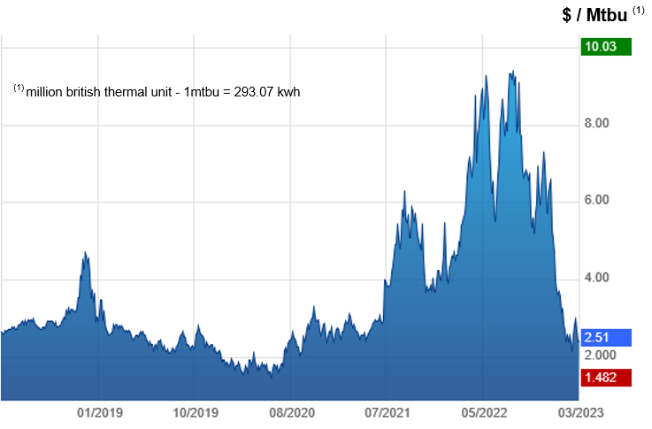
Contexte économique
Rapport moral
du Président sur 2022

Slide 9
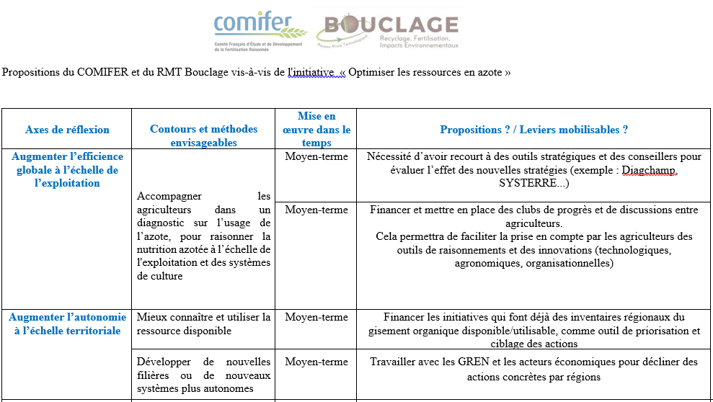
Rapport moral
du Président sur 2022
Expertise

Slide 10
Rapport moral
du Président sur 2022
Adhésions

Slide 11

Rapport moral
du Président sur 2022
Coût de fonctionnement
comicher

Slide 12

JT 2022
Rapport moral
du Président sur 2022

Slide 13

Rapport moral
du Président sur 2022

Slide 14

Nouveau site Internet
Rapport moral
du Président sur 2022

Slide 15
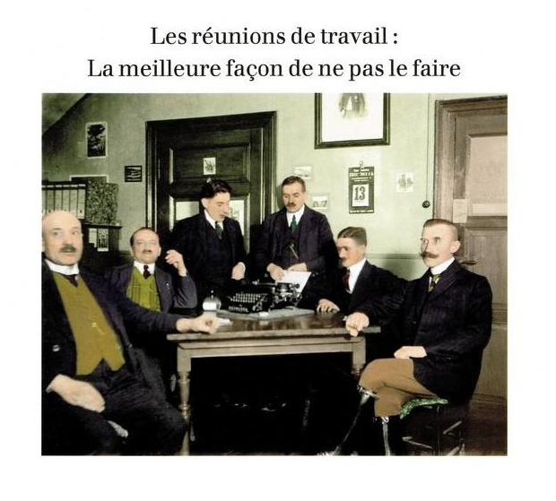
Rapport moral
du Président sur 2022
Actualité des GT

Slide 16
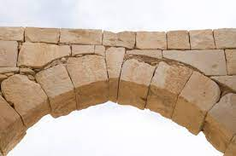
Rapport moral
du Président sur 2022
Réunion des pilotes de GT
→ encadrer informations communiquées lors d'un GT par des intervenants extérieurs
→ charte de l'adhérent
→ transversalité (e.g. des co-limitations N & P au cours de la dernière réunion du GT PKMg, réunion commune GT PRO et FORBS le 31 mai prochain)
→ liste sujets transversaux pouvant d'ailleurs servir de matière pour des JT ou de thèmes à traiter pour de futures Rencontres
→ stratégies du COMIFER, partage vision commune

Slide 17
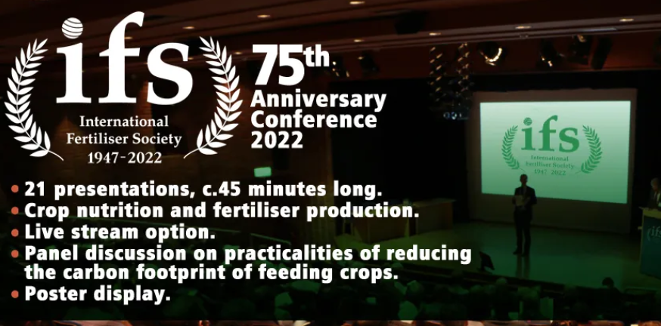



Communication externe
Rapport moral
du Président sur 2022

Slide 18
Rapport moral
du Président sur 2022
Perspectives
Soutien financier MASA pluriannuel
Rencontres Comifer-Gemas
Préparation de la prochaine Journée Thématique « Quelles pratiques de fertilisation face à la diversité des systèmes de culture ? »
Indexation des ressources du site Internet
Travaux d'actualisation de références du raisonnement de la fertilisation P
CoPil projet CASDAR FertiDom
Journées du Sol de l'AFES, à Dijon
AG du GI2E Agro Réseau 64
CoPil projet Ferticlick (RITTMO)
Article de vulgarisation du PAN7
Lien avec enseignement technique

Slide 19
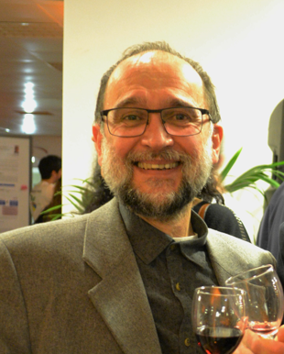
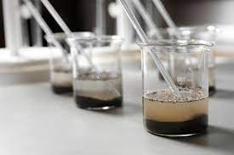
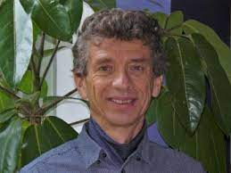
Merci !
Rapport moral
du Président sur 2022
Mesure
Equilibre
Dosage
Neutralité
Relations
Echange
Pascal Denoroy
Solutions
Précipitation
Disponible
Bruno Félix-Faure

Slide 20
Assemblée générale
VOTE
Approbation du rapport moral du Président sur 2022
Via le lien reçu par email ou Via le lien qui s’affiche dans la fenêtre « conversation » de Teams
Code identification = code postal d’adhésion
Si vous êtes en possession d’une procuration, vous devez voter deux fois (utilisez votre code postal d’adhésion)

Slide 21
Ordre du jour
9h30 -11h40
Approbation de l’ordre du jour de l’Assemblée Générale
Approbation du procès-verbal de l’Assemblée Générale du 31 mars 2022
Bilan de l’activité du Comifer :
  Rapport moral du président
  Activité 2022
    Production des groupes de travail Comifer
    Production du groupe conjoint Comifer-RMT-Bouclage
    Convention Comifer-MASA (Ministère de l’Agriculture, de l’Alimentation et de la Souveraineté alimentaire)
    Bilan JT 2022 « Oligo-éléments et contaminants métalliques en agriculture : quelles réponses face aux enjeux agronomiques, sanitaires, environnementaux ?»
  16^{è} Rencontres Comifer-Gemas 2023
  JT 2024 « Pratiques de fertilisation face à la diversité des systèmes de culture»
  Site internet
Présentation des comptes 2022 – Projet de budget 2023 – Montant des adhésions 2024
Renouvellement du tiers sortant des administrateurs
Points divers :
  Participation du Comifer dans différents projets
Fixation de la date de l’Assemblée Générale 2024
Présentation de l’AFA - Association française d’Agronomie - par Adeline Michel, présidente.
Cette présentation sera suivie d’une discussion ouverte autour de projets à coordonner avec le COMIFER.
Pause déjeuner
11h40 -12h30
12h30

Slide 22


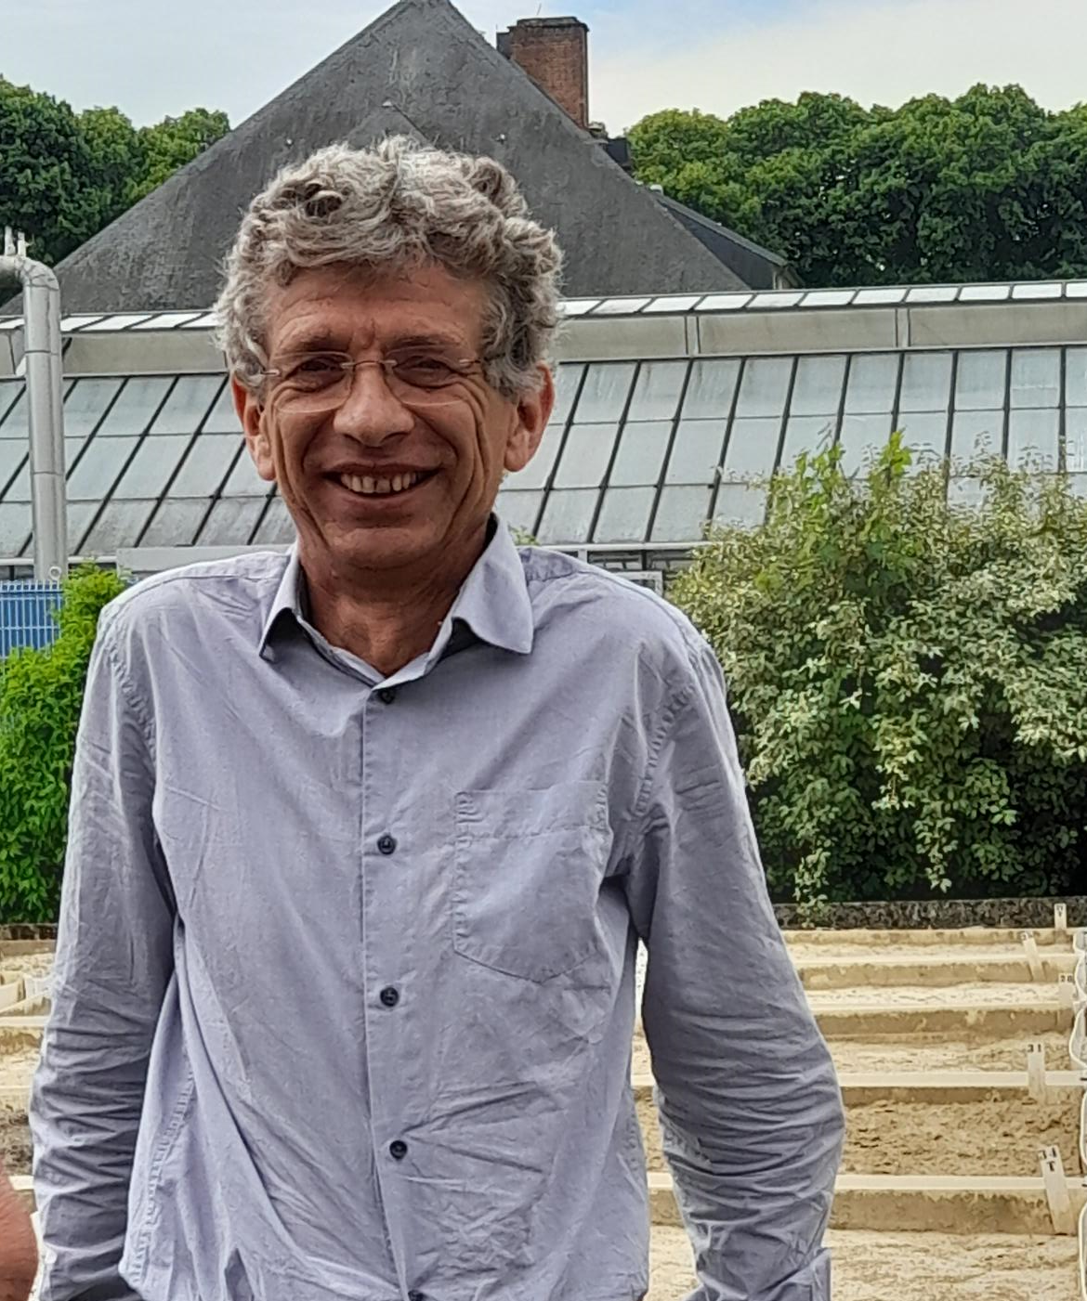
  Groupe de Travail SAB (Statut-Acido-Basique) – 2022-2023
● Animateurs : Hélène Lagrange (Arvalis) - Bruno Félix-Faure (Eurofins GALYS)
• Les participants réguliers (membre actifs) :
- Laboratoires : AUREA – Eurofins GALYS - LDAR – RITTMO - Proxilabo
- Chambres d’Agriculture et Chambre Régionale d’Agriculture
- Agrofourniture : MEAC - LHOIST - TIMAC AGRO - Union des Producteurs de Chaux - Phosagro France
- Instituts : ARVALIS - INRAE – ITB – Terres Inovia – IVF
- Ecoles et universités : Université Liège - Bordeaux Sciences Agro
- UNIFA – GEMAS - COMIFER
- Distribution : Le groupe LORCA – TERRENA - EMC2
- Ministère de l'Agriculture-Luxembourg
Liste diffusion au 30/03/2023 :
- Environ 90 personnes
- Bonne diversité favorable aux échanges
Vie du groupe:
2 réunions en présentiel depuis la dernière AG
Prochaine réunion prévue le 21/09/2023 à distance
Remerciements à Bruno Felix-Faure qui a animé le groupe SAB de 2007 à 2023 et à fait valoir ses droits à la retraite
Recherche d’un nouveau co-animateur

Slide 23
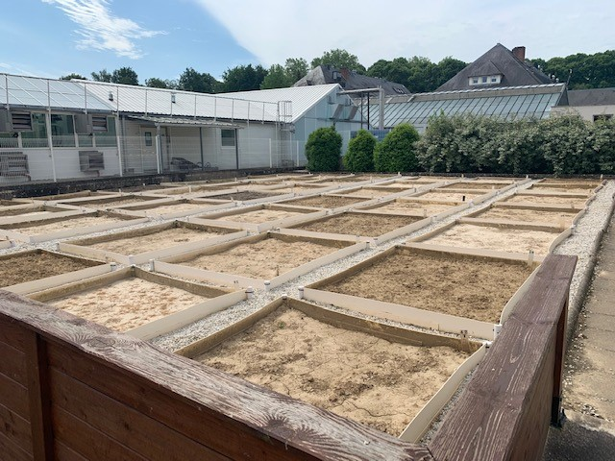
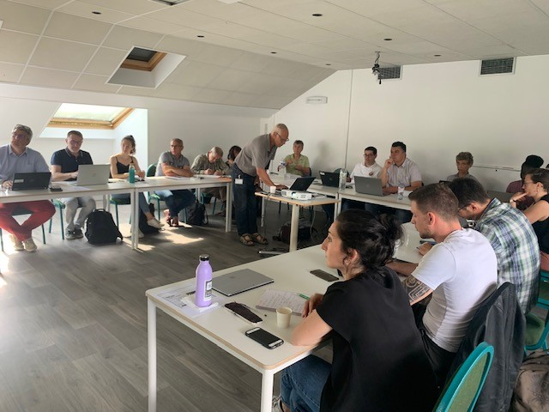
  Groupe de Travail SAB (Statut-Acido-Basique) – 2022-2023
■ Réunion du groupe SAB : jeudi 19 mai 2022 – Lieu : INRAE Versailles - 19 participants
→ Matin : Visite du dispositif des 42 parcelles de l’INRAE de Versailles
Accueil : M. Folkert van Oort nous faisant la présentation de l’expérimentation (en salle et in situ)
Essai en place depuis 1928, derniers échantillonnages réalisés en 2021. Expérimentations réalisées sur sol nu, extrémisant ainsi certains résultats si on souhaitait les retranscrire aux parcelles cultivées. Malgré cette absence de culture, le site et les résultats sont une interpellation pour la bonne compréhension et gestion de la fertilisation et des AMB. Un historique des différents travaux scientifiques réalisés grâce à ce dispositif a été présenté. Un des travaux majeurs a été la conduite d’analyses identiques sur des échantillons de 1928 et 2014 afin d’étudier les comportements des sols de chaque traitement. Le groupe souligne l’importance et la richesse de ce dispositif historique. Le groupe est unanime sur l’intérêt du maintien de ce site d’expérimentation malgré le déménagement des équipes de l’INRAE de Versailles.
→ Après-midi : réunion du groupe SAB
Retour sur la journée oligo-éléments et les sujets faisant le lien avec les travaux du groupe SAB (lien entre pH et disponibilité des oligo-éléments, modèle sur la biodisponibilité du cadmium pour le blé dur, phosphore et pH des sols)
Rétrospective des travaux historiques réalisés par le groupe SAB (par Bruno Félix Faure), l’objectif étant d’évaluer les acquis et identifier les nouvelles thématiques à travailler.
  Fin des années 90, communications importantes sur le fait que l’effet des AMB est du à la base apportée et non au Ca^{2+.}
  Utilisation de la CECmetson
  Production de la brochure « Le Chaulage les bases pour le raisonner »
  Lors des dernières années les réflexions se poursuivent autour des mesures des carbonates résiduels, la variabilité saisonnière du pH, l’effet des PRO, les impacts environnementaux (émissions N20, volatilisation)
Brainstorming sur les sujets à travailler dans le futur:
  Questionnement autour des pH optimaux, à continuer de travailler
  Lien entre le pH et matières organiques du sol
  Quels effets des surchaulages ?
  Thématique GES à poursuivre

Slide 24
  Groupe de Travail SAB (Statut-Acido-Basique) – 2022-2023
■ Réunion du groupe SAB : 02/03/2022 – Lieu : GDS Paris - 17 participants
Nombreuses brèves discutées:
- 1 seule proposition pour les Rencontres 2023 concerne le groupe SAB: poster H. Lagrange sur l’effet du chaulage sur la structure du sol
  Information de la mise en place d’essais par l’ITB pour poser la question du pH objectif en betterave
  Présentation du projet de recherche de la CABzh: Epandage de lisier de porc et de digestat acidifié, l’impact de cette pratique sur le SAB sera étudié
  Problématique de chaulage sur sol très acide: comment bien calculer la dose
  Information sur les problèmes de salinité des sols en Camargue en décembre 2022 ayant causé des retournements de parcelles de BD; discussions autour de l’intérêt du gypsage
Témoignages des participants sur le contexte économique et l’impact sur la filière des AMB
  Les statistiques ne sont pas encore disponibles, la discussion se fait autour des témoignages des participants
  Augmentation des prix des AMB dûe aux augmentations des prix du gaz, électricité mais aussi taxe carbone.
  Les achats sont stables (trésorerie présente sur les exploitations au moment des achats pour épandage), seules les régions d’élevage présentent un retrait dans les achats d’AMB
  Questionnement voire inquiétude pour l’an prochain, y aura-t-il un effet ciseau sur les récoltes 2023?
Prise en compte des AMB dans le Label Bas Carbone Grandes Cultures. Explication de la méthode et comparaison avec le bilan C présenté par l’UNIFA en 2021. Des questions toujours en suspens, notamment sur les émissions de CO2 directes (dissolution des carbonates)
VN des PRO
  Echanges sur les analyses labo, mode de calcul théorique et suivi d’expérimentation au champ.
  Il n’y a pas de méthode idéale, il faut recommander de suivre régulièrement les pH dans les parcelles, chercher à prédire l’effet pH des PRO n’est sans doute pas prioritaire
Potentiel RedOx:
  Echanges sur le potentiel RedOx: comprendre ce qui est mesuré, l’intérêt de la mesure et l’intérêt pour la culture
  TIMAC Agro partage son expérience sur le développement d’un produit revendiquant des effets sur le potentiel RedOx
  Beaucoup de questions restent en suspens. Travaux à poursuivre, peut-être au sein d’un sous groupe conjoint à d’autres groupes du COMIFER?

Slide 25
  Groupe de Travail FOrBS (Fertilité Organique et Biologique des Sols) - 2022
Animateurs GT FOrBS : Matthieu Valé (m.vale@aurea.eu), Annie Duparque (a.duparque@agro-transfert-rt.org),
Réunion du 20/10/2022 :
50 participants (18 en présentiel et 32 en distanciel)
Relation avec le GT Bioindicateurs du RMT bouclage (Khady DIEDHIOU + animateurs du FOrBS & GT Bioindicateurs) :
  échange entre animateurs pour coordonner les actions et réunions
  Participation à la révision / mise à jour de l’inventaire des indicateurs relatifs à l’état organique et biologique des sols (2017, Ministère de l’agriculture)
Présentation de 3 programmes sur les indicateurs biologiques
  Microbioterre : présentation des livrables, notamment du guide d’interprétation, et échange sur les suites possibles
  Romain Tscheiller, ARVALIS
  PICASOL : production d’outils à destination des conseillers des chambres d’agriculture et agriculteurs (liste indicateurs et supports de formation) Christophe Barbot, Chambre d’agriculture d’Alsace
  Agro-Eco Sol : outil de diagnostic et conseil de gestion des sols (mise en routine de bioindicateurs et construction du moteur d’interprétation) ; Matthieu Valé, AUREA
Matières organiques des sols
  Échange sur les méthodes de mesure du stock de carbone (2BS – bonus carbone ESCA -réduction d’émissions dues à l’accumulation du carbone dans les sols ; travaux européens) Gildas Cotten, ESCA et Antonio Bispo, INRAE
  Actualités du consortium AMG (travaux en cours, nouvelles cultures paramétrées, nouveaux contextes pédoclimatiques)
  Hélène Lagrange, ARVALIS ; Annie Duparque et Jean-Christophe Mouny, Agro-Transfert-RT,

Slide 26
  Groupe de Travail FOrBS (Fertilité Organique et Biologique des Sols) - 2023
Perspectives
GT FOrBS COMIFER et GT bioindicateurs du RMT Bouclage
  Programmation à établir des travaux de révision / mise à jour de la brochure Indicateurs Organiques et Biologiques des sols du Ministère de l’agriculture (2017) qui seront conduits en collaboration avec le GT Bioindicateurs du RMT Bouclage
  Prochaine réunion du GT bioindicateurs du RMT Bouclage : prévue le 25/05/2023 (Matthieu Valé y participe)
Réunions 2023 du GT FORBS :
  31/05/2023 (Présentiel à Paris et distantiel) : Réunion commune des GT du COMIFER PRO et FORBS :
  Des caractéristiques biochimiques et agronomiques des PRO à leurs effets sur les sols et les cultures
  Quels sujets et livrables intéressants et importants à travailler ensemble ?
  12/10/2023 (Présentiel à Paris et distantiel) : Interventions et atelier sur « l’état organique du sol, méthodes de mesure des teneurs et des stocks de carbone du sol »

Slide 27
  Groupe de Travail PRO (Produits Résiduaires Organiques) - 2022
Animation : Caroline Le Roux (LDAR) et Enguerrand Burel (ITAB)
Liste de diffusion au 22/03/2022 : 96 inscrits
En 2022,
- 1 réunion en visio, le 24/03/2022 → 35 participants
Ordre du jour :
  Actualités du COMIFER et travaux en cours - Khady Diedhiou
  Présentation valeurs fertilisantes PRO AB - Enguerrand Burel
  Travaux sur le recyclage de l’urine - Florent Levavasseur
  GT sur l’innocuité des PRO du RMT Bouclage - Matthieu Bravin et Nicolas Thevenin

Slide 28
  Groupe de Travail PRO (Produits Résiduaires Organiques) - 2022
Projets pour 2023
Réunions :
Organisation d’une réunion conjointe avec le GT FOrBS le 31/05 à Paris
  Objectif : faire le point sur les indicateurs de fertilité biologique en lien avec les apports de PRO
Réunion en visio à prévoir à l’automne (en cours de planification)
Finalisation du travail sur la mise à jour des keq sur les digestats
  - Sous-groupe de travail co-animé avec Aurélia Michaud (INRAE)
  Objectif : actualisation des références publiées par le Comifer + projet de communication et publications des résultats
  2 réunions visio prévues : 13/04 et 22/09

Slide 29
  Groupe de Travail PKMg (Phosphore-Potassium-Magnésium) - 2022
Animateur GT PKMg : Lionel Jordan-Meille (lionel.jordan-meille@agro-bordeaux.fr)
La vie du groupe P K Mg
Réunions : 2 juin – 29 novembre (visio)
Prochaine réunion : 8 juin 2023
Les dossiers du moment
Evaluation de la pertinence de références en AB (PhosphoBio)
Travaux d'actualisation de références du raisonnement de la fertilisation P
Etude de situations complexes non résolues par la grille COMIFER

Slide 30
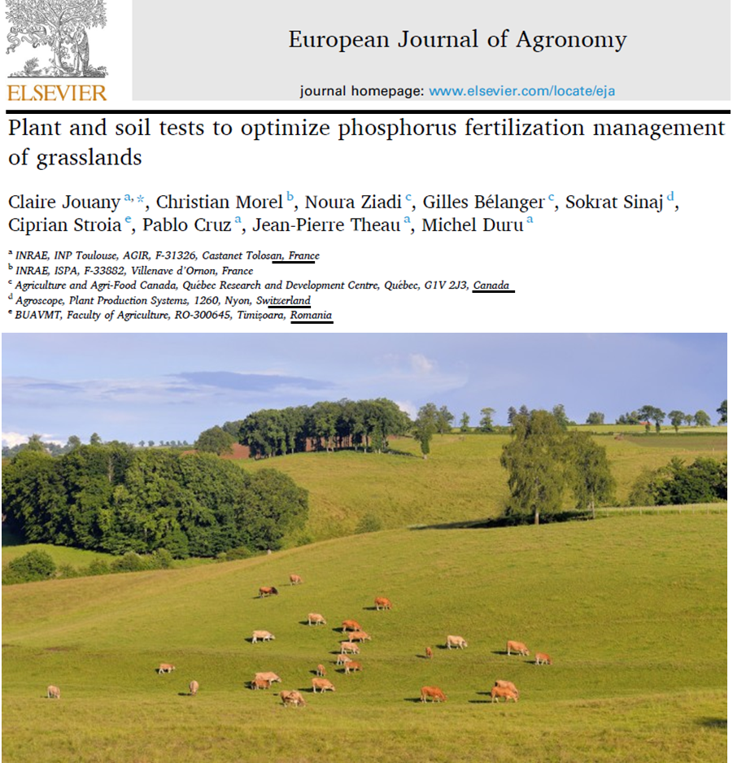
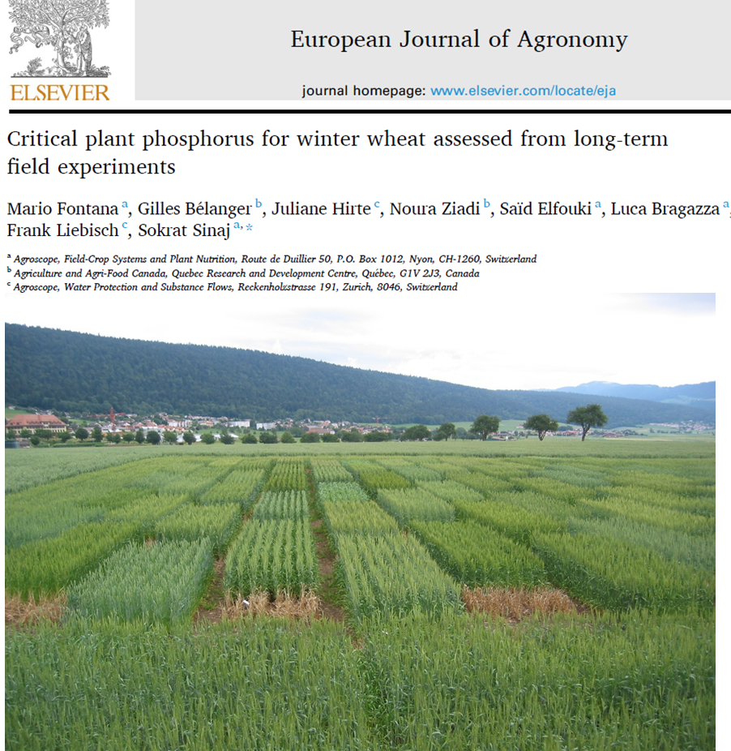
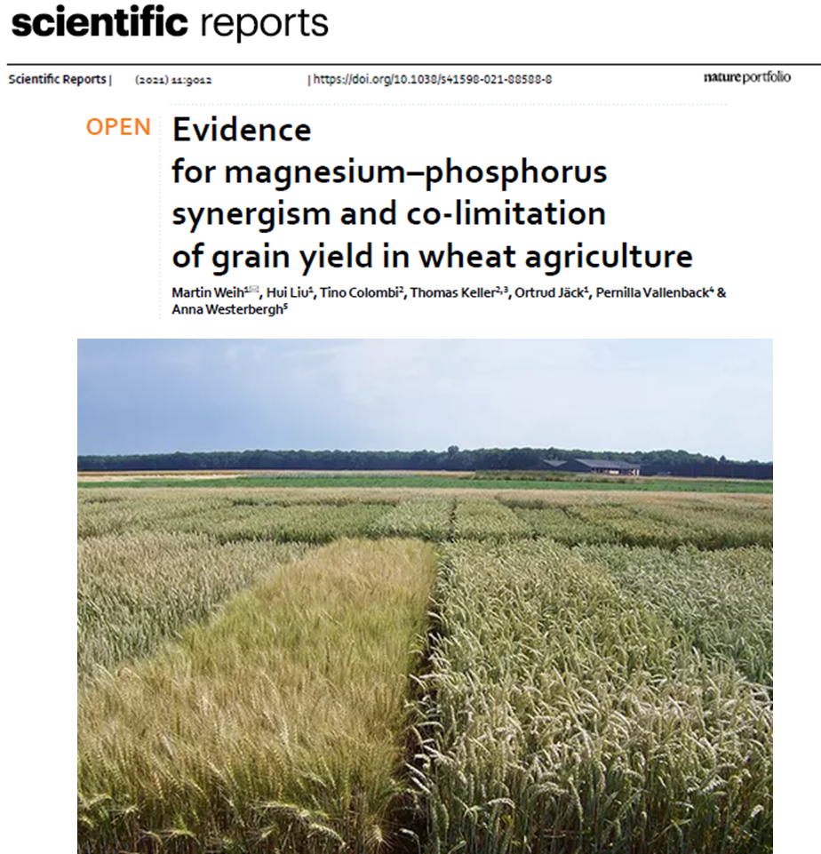
  Groupe de Travail PKMg (Phosphore-Potassium-Magnésium) - 2022
Ce dont on a parlé en réunion
Revues de littérature scientifique 2021

Slide 31
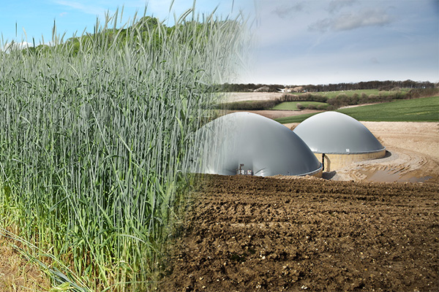
  Groupe de Travail PKMg (Phosphore-Potassium-Magnésium) - 2022
Ce dont on a parlé en réunion
Raisonnement de la fertilisation P et K des CIVE (S. Sagot)

Slide 32
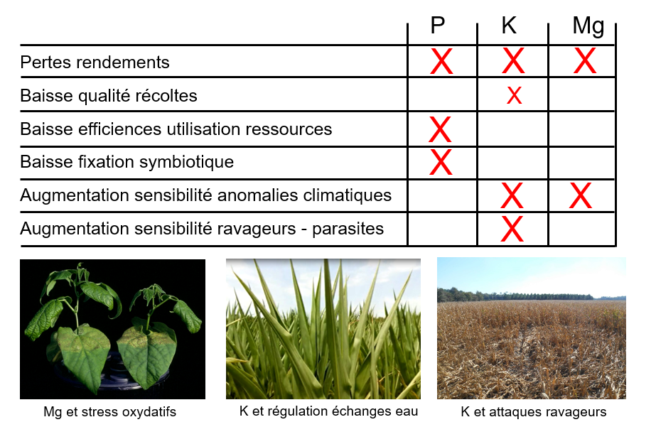
  Groupe de Travail PKMg (Phosphore-Potassium-Magnésium) – 2022
Ce dont on a parlé en réunion
Risques de pénuries et d’engrais et risques agronomiques

Slide 33
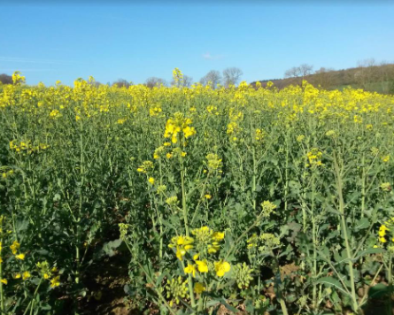

  Groupe de Travail PKMg (Phosphore-Potassium-Magnésium) - 2022
Ce dont on a parlé en réunion
Utilisation de bactéries solubilisatrices de P au service de la nutrition du colza

Slide 34
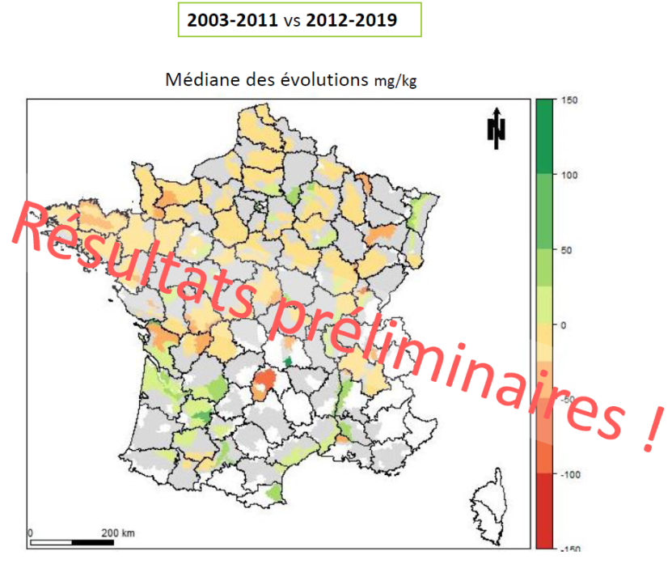
  Groupe de Travail PKMg (Phosphore-Potassium-Magnésium) - 2022
Ce dont on a parlé en réunion
BDAT : premiers résultats issus de la dernière campagne de collecte (2015 – 2019)
M. Caubet, N. Saby, B. Lemercier, L. Gay
- intercations N P K
L; Varvoux, Terrena
- Utilisation de la BDAT
pour évaluer évolution
fertilité des sols
M. Caubet, INRAe, GIS Sol
(distanciel)
Mycorhizes et nutrition PKMg
Nutrition et santé des plantes
K₂O

Slide 35
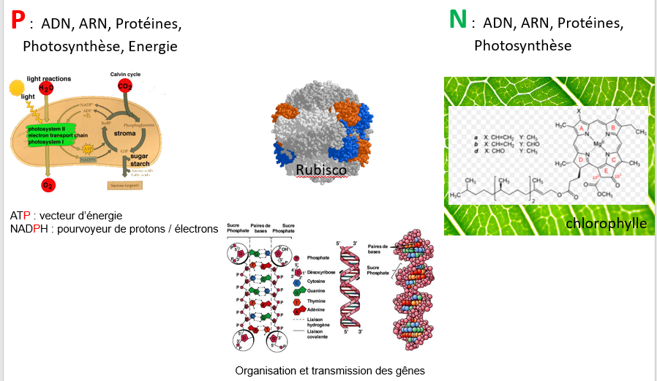
  Groupe de Travail PKMg (Phosphore-Potassium-Magnésium) - 2022
Ce dont on a parlé en réunion
Interactions N X P au sein des peuplements végétaux L. Varvoux (Terrena), L. Jordan-Meille (BSA)

Slide 36
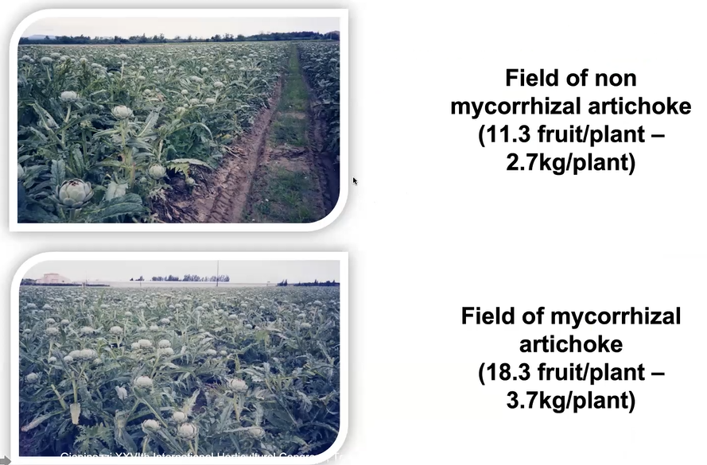
  Groupe de Travail PKMg (Phosphore-Potassium-Magnésium) - 2022
Ce dont on a parlé en réunion
Gestion des mycorhizes en agriculture P.-E. Courty (INRAe)

Slide 37
  Production du GT N&S (Azote et Soufre ) – 2022-2023
● Co-animateurs : David Leduc (CdAF / Chambre d’agri.PDL), Marc Hervé (Eurochem), Laurent Varvoux (Terrena)
• Les participants réguliers :
- Laboratoires : AUREA – EUROFINS Galys - LDAR
- Agrofourniture
- Instituts : ARVALIS - INRAE
- UNIFA
- Distribution
- Chambres d’agricultures
- Ministère de l'Agriculture
- Editeurs de logiciel
Liste diffusion au 20/03/2023 :
129 inscrits au groupe N&S
Diversité importante et intéressante du groupe
■ 3 réunions depuis la dernière AG
Un travail en lien fort avec les évolutions réglementaires :
Concertation sur l’accompagnement du nouveau PAN
Référentiel HVE sur les outils de pilotage de la fertilisation
Appui à la constitution de référentiels (APLSH et Bilan CIVE)
La planification à long terme des réunions a permis de mieux organiser le travail et en parallèle de réagir sur les sollicitations externes urgentes (PAN et HVE)

Slide 38
  Production du GT N&S (Azote et Soufre ) – 2022-2023
→ Les travaux de 2022/2023
-Mise à jour des références du poste Mh (Travail relancé en 2023)
-Mise à jour et publication de la grille des pertes par volatilisation (piloté par Marc Hervé)
-Paramétrage des bilans azotés sur CIVE/Dérobées (piloté par Francesca Degan)
-Réseau d’essais fertilisation soufrée des céréales à paille (piloté par Francesca Degan)
-Inventaire des outils de pilotage (urgence HVE) puis classification et publication d’une liste d’OAD validée par le comité HVE (piloté par Laurent Varvoux)
→ Sollicitations par rapport au contexte règlementaire
Réunion du 27 mars sur l’évolution du PAN et les conséquences sur la ferti N
Programme prévisionnel :
Une réunion le 7 juin autour de la thématique du Soufre (projet) et point sur les dossiers en cours + planification du chantier de mise à jour de la brochure NS
Une réunion le 7 décembre (OAD, nouvelles références, travaux sur la brochure azote, etc.)

Slide 39
Ordre du jour
9h30 -11h40
Approbation de l’ordre du jour de l’Assemblée Générale
Approbation du procès-verbal de l’Assemblée Générale du 31 mars 2022
Bilan de l’activité du Comifer :
  Rapport moral du président
  Activité 2022
    Production des groupes de travail Comifer
    Production du groupe conjoint Comifer-RMT-Bouclage
    Convention Comifer-MASA (Ministère de l’Agriculture, de l’Alimentation et de la Souveraineté alimentaire)
    Bilan JT 2022 « Oligo-éléments et contaminants métalliques en agriculture : quelles réponses face aux enjeux agronomiques, sanitaires, environnementaux ?»
  16^{è} Rencontres Comifer-Gemas 2023
  JT 2024 « Pratiques de fertilisation face à la diversité des systèmes de culture»
  Site internet
Présentation des comptes 2022 – Projet de budget 2023 – Montant des adhésions 2024
Renouvellement du tiers sortant des administrateurs
Points divers :
  Participation du Comifer dans différents projets
Fixation de la date de l’Assemblée Générale 2024
Présentation de l’AFA - Association française d’Agronomie - par Adeline Michel, présidente.
Cette présentation sera suivie d’une discussion ouverte autour de projets à coordonner avec le COMIFER.
Pause déjeuner
11h40 -12h30
12h30

Slide 40

  Groupe Conjoint RMT BOUCLAGE & COMIFER – 2022 - 2023
Réunions : 30 novembre 2022 & 30 mars 2023
Dossiers récurrents et travaux en cours de finalisation
  Labellisation des outils de calcul de doses prévisionnelles d’azote (label Prev’N)
      Mise en œuvre et mises à jour
      Suivi des outils labellisés
  Azote potentiellement libéré jusqu’en sortie d’hiver (PAN 7) : production de références, finalisation du rapport et formalisation des références à transmettre
  Références pour la méthode du bilan en CIVEs (avec participation sous-groupe issu du GT NS)
  La précision des doses d’azote calculées par la méthode du bilan : finalisation de l’élicitation et stratégie pour la suite des travaux
  Suivi mise à jour de la liste des outils HVE
  Participation aux réunions du GENEM (PAN 7, PANEA, PREPA, Initiative ORA, AMI Innov’Azote, etc.)

Slide 41

  Groupe Conjoint RMT BOUCLAGE & COMIFER – 2022 - 2023
Labellisation des outils de calcul de doses prévisionnelles d’azote (label Prev’N)
  Mise à jour des documents utiles au processus de labellisation
    Cahier des charges
    Plan de contrôle
    Annexes explicatives
  Lancement en décembre 2022 de la phase de renouvellement du label
    Une dizaine d’éditeurs engagé à ce jour (5 dossiers reçus)
    Premiers audits en cours de programmation par OCACIA
  Gestion des demandes d’extension de périmètres de labellisation
    Inter-comparaison des résultats des outils
    1 réunion du comité de labellisation
    Extension à 11 régions pour « exo.expert »
    Extension à 1 région pour « Mesp@rcelles »

Slide 42
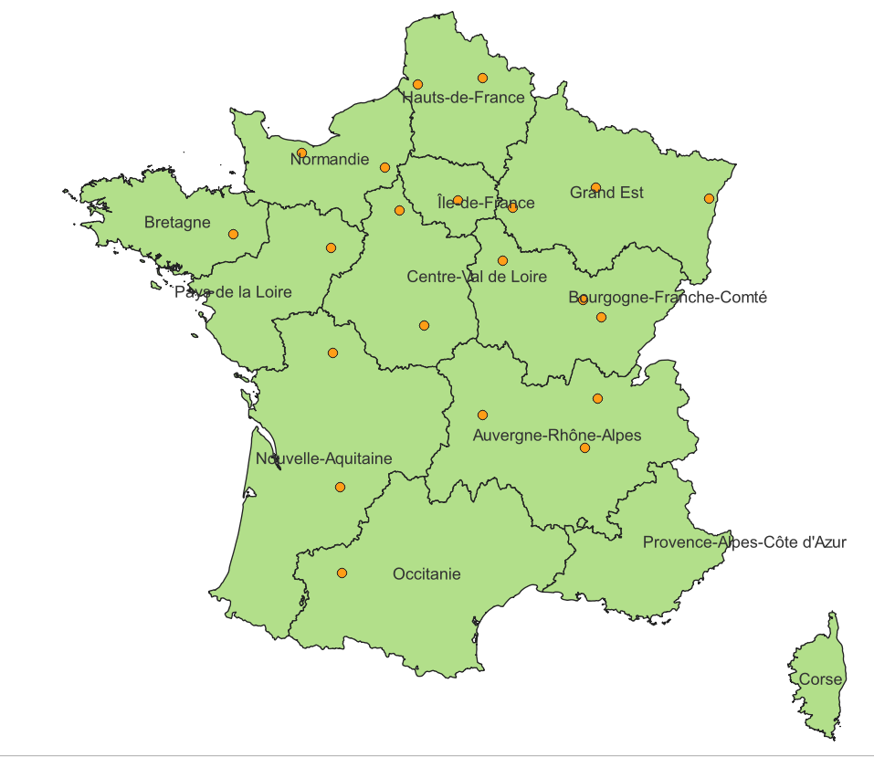
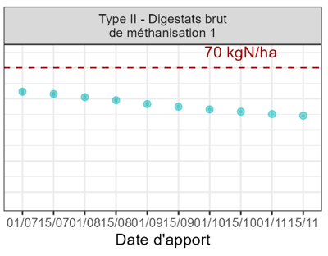
  Groupe Conjoint RMT BOUCLAGE & COMIFER – 2022 - 2023
Azote potentiellement libéré jusqu’en sortie d’hiver (PAN7) : production de références
  Elaboration et mise en œuvre d’un plan de simulation de la cinétique de minéralisation et de mise à disposition de l'azote des produits organiques épandus entre la récolte du précédent en juillet et la sortie d’hiver en janvier
  Diffusion des premiers résultats au MASA et aux animateurs des GREN : octobre et novembre 2022
    Matériels et méthode (avec exemple de calcul des plafonds d’APLSH)
    Références régionales d’APLSH
    Rapport préliminaire
  Ajustements méthodologique et compléments
    Mise à jour de la liste des produits organiques simulés, selon les types de PRO du 7ème PAN
    Ajustement des simulations en mars (avec la nouvelle liste des PRO)
    Analyse statistique des résultats de la simulation
  Suite : Formaliser et diffuser les nouveaux résultats aux GREN (avis / validation / mise en œuvre)

Slide 43
  Groupe Conjoint RMT BOUCLAGE & COMIFER – 2022 - 2023
La précision des doses d’azote calculées par la méthode du bilan
  Analyse de courbes de réponse à l’azote sur le blé
  Etude d’un cas-type en Bretagne (Elicitation d’experts et analyse de bases de données)
Participation aux réunions et instances du MASA
  GENEM : appui aux politiques publiques
  Avis et contributions : PAN7, PANEA, PREPA
  Accompagnement des groupes de concertation et des GREN
Suivi de la mise à jour de la liste des outils HVE (fertilisation N)
  Liste gérée par un sous-GT du GT NS
  Reprise des discussions sur l’item BGA (prochaine réunion le 10/05/2023)

Slide 44
Ordre du jour
9h30 -11h40
Approbation de l’ordre du jour de l’Assemblée Générale
Approbation du procès-verbal de l’Assemblée Générale du 31 mars 2022
Bilan de l’activité du Comifer :
  Rapport moral du président
  Activité 2022
    Production des groupes de travail Comifer
    Production du groupe conjoint Comifer-RMT-Bouclage
    Convention Comifer-MASA (Ministère de l’Agriculture, de l’Alimentation et de la Souveraineté alimentaire)
    Bilan JT 2022 « Oligo-éléments et contaminants métalliques en agriculture : quelles réponses face aux enjeux agronomiques, sanitaires, environnementaux ?»
  16^{è} Rencontres Comifer-Gemas 2023
  JT 2024 « Pratiques de fertilisation face à la diversité des systèmes de culture»
  Site internet
Présentation des comptes 2022 – Projet de budget 2023 – Montant des adhésions 2024
Renouvellement du tiers sortant des administrateurs
Points divers :
  Participation du Comifer dans différents projets
Fixation de la date de l’Assemblée Générale 2024
Présentation de l’AFA - Association française d’Agronomie - par Adeline Michel, présidente.
Cette présentation sera suivie d’une discussion ouverte autour de projets à coordonner avec le COMIFER.
Pause déjeuner
11h40 -12h30
12h30

Slide 45
  Convention Comifer-MASA
  1- Convention 2021-2022
  Durée 19 mois (1er juin 2021 – 31 décembre 2022) - Montant 117 400 €
  6 actions :
  1) Appui technique à la mise en œuvre des réglementations ayant trait à la gestion des éléments nutritifs et des émissions vers le milieu
  2) Poursuite du travail de parangonnage des méthodes de raisonnement (principes scientifiques, mise en œuvre) en matière de fertilisation
  azote, phosphore, potassium dans quelques pays européens
  3) Participation aux actions de communication : préparation et actions consécutives aux Rencontres 2021 et préparation des Rencontres 2023
  4) Soutien à l'organisation d'une journée thématique en 2022 et préparation de la journée thématique 2023
  5) Amélioration des fonctionnalités du site Internet du COMIFER pour augmenter son utilisation par le public professionnel et scolaire
  6) Soutien au fonctionnement des groupes thématiques
  Transmission rapport final le 27 février 2023
  En cours : Période d’instruction de fin de réalisation par le MASA (durée 2 mois)
  (Période d’observations, compléments d’informations et validation du rapport)
  - Versement du solde prévu au plus tard le 30 avril 2023, date de fin de la convention

Slide 46
  Convention Comifer-MASA
  2- Convention 2023-2025
  Durée 3 ans - A compter du 1er janvier 2023 jusqu’au 1er juin 2026
  Montant 227 055 € au total soit une contribution annuelle aux environs de 75 685 €
  correspondant à environ 80% du montant total prévisionnel du projet soit environ 283 817,50 € sur une durée de 3 ans
  5 actions :
  1) Appui technique à la mise en œuvre des politiques publiques ayant trait à la gestion des éléments nutritifs et des émissions vers l’environnement
  2) Participation aux actions de communication : préparation et actions consécutives aux Rencontres Comifer-Gemas 2023 et 2025
  4) Soutien à l'organisation d'une journée thématique tous les ans et préparation de la journée thématique de l’année suivante
  5) Amélioration des fonctionnalités du site Internet du Comifer pour augmenter son utilisation par le public professionnel et scolaire
  6) Soutien au fonctionnement des groupes de travail thématiques

Slide 47
  Convention Comifer-MASA
  Calendrier de réalisation :
    Mise en œuvre -> période d’éligibilité des dépenses
      1ère année : 1er janv- 31 déc 2023
      2^{è} année : 1er janv – 31 déc 2024
      3^{è} année : 1er janv – 31 déc 2025
    Transmission d’un Rapport intermédiaire annuel (technique et financier)
    Au plus tard 6 mois après le début du projet annuel soit - au plus tard le -
      30 juin 2023
      30 juin 2024
      30 juin 2025
    Transmission d’un Rapport final
    Au plus tard 2 mois après la fin de réalisation du projet annuel soit - au plus tard le -
      1er mars 2024
      1er mars 2025
      1er mars 2026
    2 mois pour l’instruction de fin de réalisation par l’administration… avant la fin de la convention : 1er juin 2026

Slide 48
Ordre du jour
9h30 -11h40
Approbation de l’ordre du jour de l’Assemblée Générale
Approbation du procès-verbal de l’Assemblée Générale du 31 mars 2022
Bilan de l’activité du Comifer :
  Rapport moral du président
  Activité 2022
    Production des groupes de travail Comifer
    Production du groupe conjoint Comifer-RMT-Bouclage
    Convention Comifer-MASA (Ministère de l’Agriculture, de l’Alimentation et de la Souveraineté alimentaire)
    Bilan JT 2022 « Oligo-éléments et contaminants métalliques en agriculture : quelles réponses face aux enjeux agronomiques, sanitaires, environnementaux ?»
  16^{è} Rencontres Comifer-Gemas 2023
  JT 2024 « Pratiques de fertilisation face à la diversité des systèmes de culture»
  Site internet
Présentation des comptes 2022 – Projet de budget 2023 – Montant des adhésions 2024
Renouvellement du tiers sortant des administrateurs
Points divers :
  Participation du Comifer dans différents projets
Fixation de la date de l’Assemblée Générale 2024
Présentation de l’AFA - Association française d’Agronomie - par Adeline Michel, présidente.
Cette présentation sera suivie d’une discussion ouverte autour de projets à coordonner avec le COMIFER.
Pause déjeuner
11h40 -12h30
12h30

Slide 49

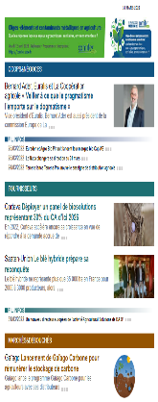
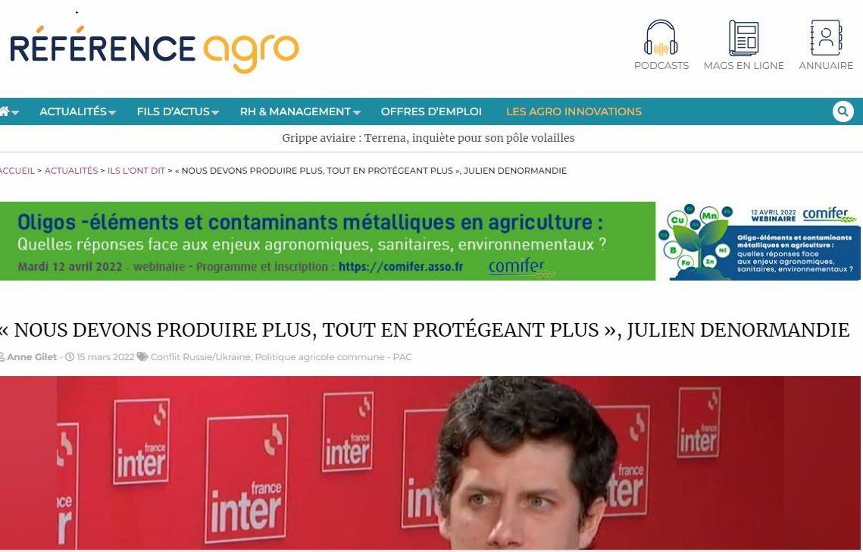

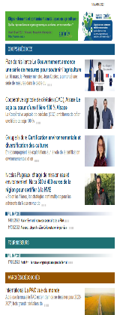

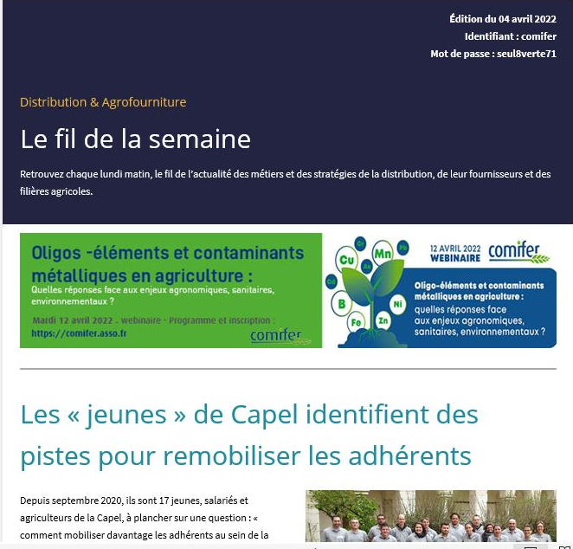



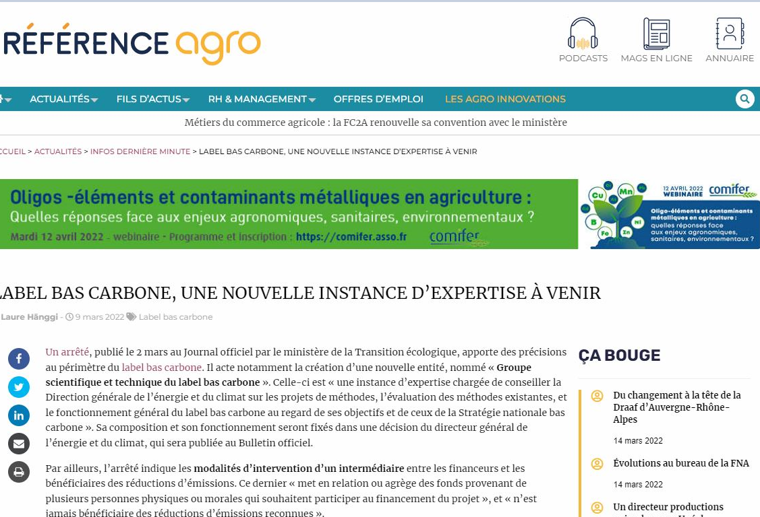

  Bilan JT 2022
JT 12 avril 2022
Oligo-éléments et contaminants en agriculture
Un webinaire à l’attention de tous les acteurs des filières agricoles
Objectif : Apporter un éclairage sur les problématiques liées aux aspects nutritionnels, sanitaires et environnementaux des oligo-éléments et des contaminants en agriculture
Après un rappel des notions de base, suivi d’exemples concrets de remontées de terrain et bouclé par une table ronde, cette JT a permis d’informer
  sur les mécanismes d’action de ces éléments
  les méthodes de diagnostic de l’état nutritionnel des cultures, la gestion des carences (cas concrets en Mn, Cu en arbo et viti), de toxicité affectant la croissance des plantes, la productivité agricole, la valeur nutritionnelle des produits végétaux
  Une meilleure compréhension des enjeux sanitaires (qualité sanitaire des récoltes/alimentation humaine) et environnementaux (fonctionnement biologique des sols et des plantes/Pratiques de culture)
  Un comité d’organisation : 9 personnes : Auréa – Arvalis – Bordeaux Sciences Agro – Cirad – CNRS-ITES – GRCETA-Sfa – Inrae – Itab – LAS d’Arras
  1 sponsor :
  4 partenaires presse :
  Plan de communication
  3 mois : février à avril 2022
  Emailing : programme et inscription + relais (Afes – RMT – Agridées…)
  Campagne digitale – 6 semaines : 28/02 – 6/04 et RS : LinkedIn et Twitter

Slide 50
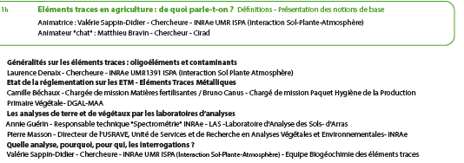
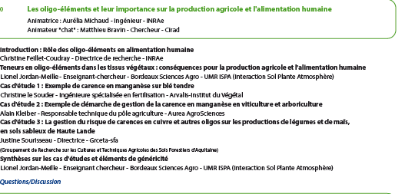
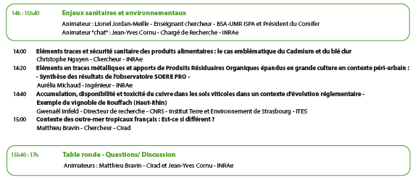
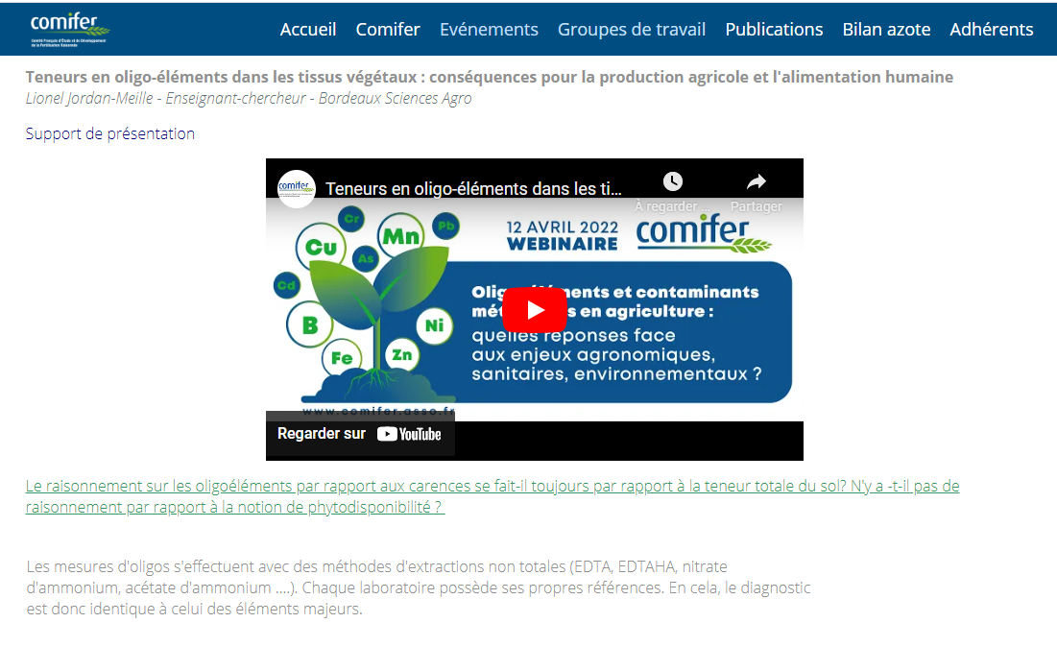
  Bilan JT 2022
  Enquête de satisfaction
  Les +
  Qualité des interventions – Claires et dynamiques
  Rappel des définitions et notions de base
  Synthèse des points évoqués dans les exposés composant les parties
  Cas concrets de gestion de carence en manganèse, cuivre en arbo, viti… et retour d’expérimentation
  Les -
  Contenu trop loin des préoccupations terrain / fertilisation : optimisation Cycles biogéochimiques des plantes / Interaction entre Minéraux /
  Souhait d’info sur Fer, Bore, Zinc… et sur pilotage des oligos (analyse de sève ?)…
  152 inscrits (58% adhérents Comifer)
  Mise en ligne des vidéos et
  questions sur site Comifer :
  octobre 2022
Résultat financier : + 19 422

Slide 51
Ordre du jour
9h30 -11h40
Approbation de l’ordre du jour de l’Assemblée Générale
Approbation du procès-verbal de l’Assemblée Générale du 31 mars 2022
Bilan de l’activité du Comifer :
  Rapport moral du président
  Activité 2022
    Production des groupes de travail Comifer
    Production du groupe conjoint Comifer-RMT-Bouclage
    Convention Comifer-MASA (Ministère de l’Agriculture, de l’Alimentation et de la Souveraineté alimentaire)
    Bilan JT 2022 « Oligo-éléments et contaminants métalliques en agriculture : quelles réponses face aux enjeux agronomiques, sanitaires, environnementaux ?»
  16^{è} Rencontres Comifer-Gemas 2023
  JT 2024 « Pratiques de fertilisation face à la diversité des systèmes de culture»
  Site internet
Présentation des comptes 2022 – Projet de budget 2023 – Montant des adhésions 2024
Renouvellement du tiers sortant des administrateurs
Points divers :
  Participation du Comifer dans différents projets
Fixation de la date de l’Assemblée Générale 2024
Présentation de l’AFA - Association française d’Agronomie - par Adeline Michel, présidente.
Cette présentation sera suivie d’une discussion ouverte autour de projets à coordonner avec le COMIFER.
Pause déjeuner
11h40 -12h30
12h30

Slide 52

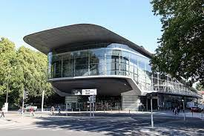


  16^{è} Rencontres Comifer-Gemas 2023
  21-22 + matinée du 23 novembre 2023 – Centre des congrès de Tours – Format hybride
  Appel à communication lancé en septembre 2022 > 76 propositions reçues en décembre
    Janvier 2023 : Réunion Comité d’Organisation – 11 personnes
    Sophie Agasse (Unifa) ; Pascal Denoroy (Inrae) ; Sophie Droisier (Comifer) ; Bruno Felix-Faure (Eurofins-Galys) ; Lionel Jordan-Meille (BSA-Comifer) ; Marc Lambert (Yara) ; Christine Le Souder (Arvalis) ; Pascal Mathieu (Laboratoire César) ; Aurélia Michaud (Inrae) ; François Servain (Ldar-Gemas) ; Bernard Verbeque
    Programme des 16^{è} Rencontres > 19 oraux / 7 sessions thématiques – 55 posters
3 nouveautés en 2023
  Mardi 21 novembre : 1 session introductive : Panorama du marché des matières fertilisantes dans un contexte international fortement chahuté depuis 2 ans (énergie-guerre-climat) / Impact sur les productions agricoles / Leviers technologiques et agronomiques
  Valorisation des posters en amphi – Présentation résumée en fin de sessions thématiques
  Jeudi 23 novembre au matin : visite station expérimentale de Nouzilly - Visite de l’essai au champs MétaMétha - Exposés en salle sur Résultats phares / Aspects économiques des digestats au regard de la fertilisation minérale – Déjeuner - 60 places maximum

Slide 53
  16^{è} Rencontres Comifer-Gemas
  2023

Slide 54
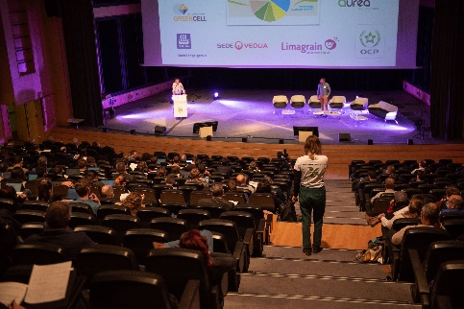
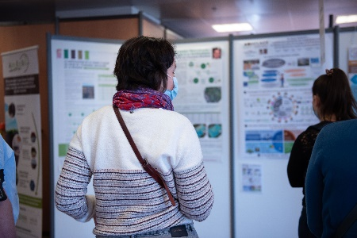
  16^{è} Rencontres Comifer-Gemas 2023
76 communications reçues
64 France
12 Etranger :
1 Belgique
2 Grande-Bretagne
3 Cote d’Ivoire
6 Maroc
19 communications orales – Toutes confirmées
55 posters : 47 confirmés – 8 en attente de confirmation
(3 France – 1 Cote Ivoire – 4 Maroc)
Contributeurs (posters + oraux)

Slide 55
Ordre du jour
9h30 -11h40
Approbation de l’ordre du jour de l’Assemblée Générale
Approbation du procès-verbal de l’Assemblée Générale du 31 mars 2022
Bilan de l’activité du Comifer :
  Rapport moral du président
  Activité 2022
    Production des groupes de travail Comifer
    Production du groupe conjoint Comifer-RMT-Bouclage
    Convention Comifer-MASA (Ministère de l’Agriculture, de l’Alimentation et de la Souveraineté alimentaire)
    Bilan JT 2022 « Oligo-éléments et contaminants métalliques en agriculture : quelles réponses face aux enjeux agronomiques, sanitaires, environnementaux ? »
  16^{è} Rencontres Comifer-Gemas 2023
  JT 2024 « Pratiques de fertilisation face à la diversité des systèmes de culture »
  Site internet
Présentation des comptes 2022 – Projet de budget 2023 – Montant des adhésions 2024
Renouvellement du tiers sortant des administrateurs
Points divers :
  Participation du Comifer dans différents projets
Fixation de la date de l’Assemblée Générale 2024
Présentation de l’AFA - Association française d’Agronomie - par Adeline Michel, présidente.
Cette présentation sera suivie d’une discussion ouverte autour de projets à coordonner avec le COMIFER.
Pause déjeuner
11h40 -12h30
12h30

Slide 56
  JT 2024 « Pratiques de fertilisation face à la diversité des systèmes de culture »
Comité d’organisation (10 personnes) :
Mathieu Archambeaud/Icosystème – Bruno Felix faure/Eurofins-Galys – Catherine Henault/Inrae – Raymond Reau/Inrae – Stéphanie Sagot/Ldar –Gregory Véricel/Arvalis – Nathalie Vassal/Vetagro-Sup – Lionel Jordan-Meille/BSA-Comifer – Khady Diedhiou et Sophie Droisier /Comifer
→ 6 réunions depuis juin 2022
Objectifs :
  Présenter la diversité des systèmes de culture actuellement existants
  Montrer comment ces systèmes raisonnent leur fertilisation (efficacité / leviers)
  Les outils de raisonnement de la fertilisation tels que proposés par le COMIFER collent-ils à ces différents modèles de culture ?
  → Face à cette diversité de systèmes de culture, quelles pratiques de fertilisation adopter ?
  Pré-programme en 3 parties

Slide 57
  JT 2024 « Pratiques de fertilisation face à la diversité des systèmes de culture »
Partie I : Etat des lieux sur la diversité des pratiques de fertilisation
  Restitution de résultats d’enquête (étudiants BSA – ~30 agriculteurs / identification des méthodes et pratiques de fertilisation / sociologie des groupes / produits utilisés / etc.) → Convention avec la junior entreprise de BSA : Enquête agriculteurs (750 € HT)
  Témoignages d’agriculteurs mettant en œuvre des pratiques peu conventionnelles
Partie II : Premiers enseignements pour la gestion de la fertilisation tirés de dispositifs expérimentaux mobilisant des leviers agroécologiques
  Données et références techniques existantes pour les SDC non conventionnels
  Présentation de dispositifs en R & D via instituts techniques/de recherche
  Systèmes autonomes avec légumineuses / en ACS / avec méthaniseurs / Polyculture élevage / etc.
Partie III : Nouvelles mesures, méthodes et indicateurs pour raisonner la fertilisation face à la diversité des SDC
  Pratiques alternatives : Analyse de jus/sève ; Indicateurs de suivi de la fertilisation dans les SDC ; « nouvelles » méthodes et outils de raisonnement de la fertilisation ; Etc.
  Principes de fonctionnement, mise en œuvre sur le terrain, acquis, limites et perspectives d’évolution.
  Table ronde finale
  Positionnement des méthodes COMIFER par rapport à ces SDC existants, innovants ?
  Comment faire évoluer les OAD sur la fertilisation ?

Slide 58
  JT 2024 « Pratiques de fertilisation face à la diversité des systèmes de culture »
JT présentielle – Paris 14è au FIAP Jean Monnet
Date d’origine : février, puis avril 2023
  Problème de disponibilité des agriculteurs que l’on souhaite faire participer
  Nécessité de mieux structurer le fil rouge « le raisonnement de la fertilisation » dans des SDC différents/innovants » et consolider le programme
  Report à février 2024
    Date retenue par le comité d’organisation : 1er février 2024
Prochaine étapes :
  Confirmer les intervenants
  Diffuser le programme
  Préparer l’ouverture des inscriptions

Slide 59
Ordre du jour
9h30 -11h40
Approbation de l’ordre du jour de l’Assemblée Générale
Approbation du procès-verbal de l’Assemblée Générale du 31 mars 2022
Bilan de l’activité du Comifer :
  Rapport moral du président
  Activité 2022
    Production des groupes de travail Comifer
    Production du groupe conjoint Comifer-RMT-Bouclage
    Convention Comifer-MASA (Ministère de l’Agriculture, de l’Alimentation et de la Souveraineté alimentaire)
    Bilan JT 2022 « Oligo-éléments et contaminants métalliques en agriculture : quelles réponses face aux enjeux agronomiques, sanitaires, environnementaux ? »
  16^{è} Rencontres Comifer-Gemas 2023
  JT 2024 « Pratiques de fertilisation face à la diversité des systèmes de culture »
  Site internet
Présentation des comptes 2022 – Projet de budget 2023 – Montant des adhésions 2024
Renouvellement du tiers sortant des administrateurs
Points divers :
  Participation du Comifer dans différents projets
Fixation de la date de l’Assemblée Générale 2024
Présentation de l’AFA - Association française d’Agronomie - par Adeline Michel, présidente.
Cette présentation sera suivie d’une discussion ouverte autour de projets à coordonner avec le COMIFER.
Pause déjeuner
11h40 -12h30
12h30

Slide 60
Site internet
2021, identification problèmes liés au fonctionnement et à l’ergonomie du site web tels que
  Interface et back office (CMS) gérés sous Joomla complexes et obsolètes
  Traitement comptable des factures/récupération des paiements effectués en ligne
  Outil de recherche du site web non satisfaisant : faible remontée d’information/articles…
  Référencement
Démarrage groupe réflexion pour état des lieux du site : fonctionnalités/ergonomie/base documentaire
6 personnes : Stéphanie Sagot - Ldar, Aurélia Michaud - Inrae, Caroline Dizien - AgroSolutions, Cédric Monprofit – K+S - + 2 Comifer
2022 : Cahier des charges – Appel d’offre – 3 prestataires > Eté 2022 : choix d’un prestataire : My Web Stratégies
CMS géré sous WordPress
Objectifs et nouvelles fonctionnalités
  Un site plus ergonomique / Valorisation des ressources documentaires
  Image plus moderne et claire des activités du Comifer
  Des modules permettant :
    Adhésion multiple/Inscription multiple à un événement
    Incrémentation directe des données de facturation (adhésions/inscriptions) dans Sage (logiciel comptable interne)
  Moteur de recherche plus performant
  Budget initial : 14 250 €
1 - Site finalisé prochainement
2 – Prochain chantier : Cahier des charges moteur de recherche : courant avril
Signature d’une convention avec JE – BSA / Aide à indexation des documents site web Comifer - 4 000 € HT

Slide 61
Ordre du jour
9h30 -11h40
Approbation de l’ordre du jour de l’Assemblée Générale
Approbation du procès-verbal de l’Assemblée Générale du 31 mars 2022
Bilan de l’activité du Comifer :
  Rapport moral du président
  Activité 2022
    Production des groupes de travail Comifer
    Production du groupe conjoint Comifer-RMT-Bouclage
    Convention Comifer-MASA (Ministère de l’Agriculture, de l’Alimentation et de la Souveraineté alimentaire)
    Bilan JT 2022 « Oligo-éléments et contaminants métalliques en agriculture : quelles réponses face aux enjeux agronomiques, sanitaires, environnementaux ? »
  16^{è} Rencontres Comifer-Gemas 2023
  JT 2024 « Pratiques de fertilisation face à la diversité des systèmes de culture »
  Site internet
Présentation des comptes 2022 – Projet de budget 2023 – Montant des adhésions 2024
Renouvellement du tiers sortant des administrateurs
Points divers :
  Participation du Comifer dans différents projets
Fixation de la date de l’Assemblée Générale 2024
Présentation de l’AFA - Association française d’Agronomie - par Adeline Michel, présidente.
Cette présentation sera suivie d’une discussion ouverte autour de projets à coordonner avec le COMIFER.
Pause déjeuner
11h40 -12h30
12h30

Slide 62
Présentation des comptes 2022
Une mission de présentation des comptes annuels du COMIFER
relatifs à l’exercice du 01/01/2022 au 31/12/2022
a été effectuée par le cabinet d’expertise comptable Audit-Gestion
Mr Jérôme Joubert - Mme Sylvie Touvet

Slide 63
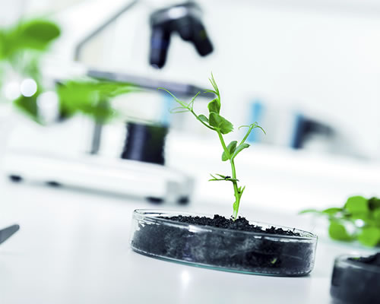


Présentation des comptes au
31 décembre 2022
Assemblée Générale
du 6 avril 2023

Slide 64
Bilan
Actif
ACTIF | 2022 | 2021
Immobilisations nettes | 14 511 | 3 326
Créances clients | 2 883 | 20 697
Autres créances | 75 750 | 123 875
Dont impôts sur les sociétés | 16 586 | 30 530
Dont subventions 2021-2023 | 52 556 | 82 180
Dont crédit de TVA | 10 056 | 7 670
Trésorerie | 261 034 | 307 436
Charges constatées d’avance | 22 789 | 949
TOTAL | 380 968 | 456 283

Slide 65
Bilan
Passif
PASSIF | 2022 | 2021
Fonds propres | 283 707 | 247 518
Résultat de l’exercice | -13 962 | 36 189
Fonds associatif | 269 744 | 283 707
PRC – provision retraite | 4 582 | 4 522
Fonds dédiés | 23 335 | 16 604
Dettes financières | 1 379 | 1 308
Fournisseurs frais généraux | 9 317 | 13 843
Dettes fiscales et sociales | 44 146 | 24 027
Impôt sur les sociétés | 0 | 14 569
Autres dettes (y compris GEMAS) | 23 968 | 26 145
Produits constatés d’avance | 2 500 | 71 558
TOTAL | 380 968 | 456 283

Slide 66
Vos activités
Secteur lucratif | Produits |  | Résultat
 | Produits |  | Résultat
Rencontres | 5 136 |  | -10 491
Journées thématiques | 39 968 |  | 18 480
Label | 11 843 |  | 6 553
Divers (guide) | 267 |  | 267
Impôt sur les sociétés | 0 |  | -2 221
TOTAL | 57 214 |  | 12 588
Secteur non lucratif | Produits |  | Résultat
 | Produits | FD | Résultat
Cotisations – contributions | 72 900 | 0 | 72 900
Groupes de travail | 52 022 | -32 715 | 0
Site internet | 7 350 | 9 380 | 0
IREP | 0 | 0 | -9 848
Frais généraux | 1 644 | 0 | -89 602
Impôt sur les sociétés | 0 | 0 | 0
TOTAL | 113 916 | -23 335 | -26 550
Résultat | -13 962

Slide 67
La répartition de vos charges
 | 2022
Masse salariale | 114 075
Manifestations | 9 724
Honoraires | 27 102
Charges calculées + FD + IS | 27 256
Frais généraux | 26 934
TOTAL | 205 091

Slide 68
Qu’a-t-on fait de la trésorerie
En K€ | 2022
Trésorerie d’ouverture | 308
CAF (« résultat $$$ ») * | -5
Variation de l’encours clients | 18
Variation des autres créances | 20
Variation des dettes d’exploitation | 3
Produits constatés d’avance | -69
Investissement | -13
Trésorerie à la clôture | 269
Dont disponibilités | 190
Dont VMP | 72
*
En K€ | 2022
Résultat | -14
Calculés | 2
Variation FD | 7
CAF | -5

Slide 69
  Budget présenté en CA le 31/01/2023 - Budget réalisé 2022
  A approuver en AG 2023
Résultat : - 11 742 € = Résultats APRES affectation des fonds dédiés et AVANT IS (-2 221 €)
Résultat : - 13 963 €

Slide 70
  Budget estimé 2023 A approuver en AG 2023
Résultat : + 17 058 €

Slide 71
Assemblée générale
VOTE
Approbation des comptes 2022 – Budget prévisionnel 2023
Via le lien reçu par email ou Via le lien qui s’affiche dans la fenêtre « conversation » de Teams
Code identification = code postal d’adhésion
Si vous êtes en possession d’une procuration, vous devez voter deux fois (utilisez votre code postal d’adhésion)

Slide 72
Montant des adhésions 2024 : Cotisations – Dotations – Contributions
2023 : Hausse de charges (inflation – indice salarial)
2024 : Organisation JT en présentiel (Paris 14^{è})
Estimation nb de participants ~165 /Frais location salle + Tarif inscription + autres
Résultat estimé ~ 19 775 €
Proposition en CA janvier 2023 des augmentations de tarifs suivantes :
    Le Conseil d’Administration a validé le fait de proposer à l’AG une augmentation des montants des cotisations 2024 de +6 % par rapport à 2023.

Slide 73
Montant des adhésions 2024 : Cotisations – Dotations – Contributions
Propositions montant adhésions 2024 – suite CA du 31 janvier 2023
Cotisation individuelle :
Cotisation retraité et étudiant :
Contribution membre associé / structure (2 pers)
Montant des dotations / collège (2 pers)
    138 €
    48 €
    615 €
    13 515 €

Slide 74
Assemblée générale
VOTE
Montant des cotisations (individuelle – étudiant – retraité),
des dotations par collège, des contributions membres associés
2024
Via le lien reçu par email ou Via le lien qui s’affiche dans la fenêtre « conversation » de Teams
Code identification = code postal d’adhésion
Si vous êtes en possession d’une procuration, vous devez voter deux fois (utilisez votre code postal d’adhésion)

Slide 75
Ordre du jour
9h30 -11h40
Approbation de l’ordre du jour de l’Assemblée Générale
Approbation du procès-verbal de l’Assemblée Générale du 31 mars 2022
Bilan de l’activité du Comifer :
  Rapport moral du président
  Activité 2022
    Production des groupes de travail Comifer
    Production du groupe conjoint Comifer-RMT-Bouclage
    Convention Comifer-MASA (Ministère de l’Agriculture, de l’Alimentation et de la Souveraineté alimentaire)
    Bilan JT 2022 « Oligo-éléments et contaminants métalliques en agriculture : quelles réponses face aux enjeux agronomiques, sanitaires, environnementaux ? »
  16^{è} Rencontres Comifer-Gemas 2023
  JT 2024 « Pratiques de fertilisation face à la diversité des systèmes de culture »
  Site internet
Présentation des comptes 2022 – Projet de budget 2023 – Montant des adhésions 2024
Renouvellement du tiers sortant des administrateurs
Points divers :
  Participation du Comifer dans différents projets
Fixation de la date de l’Assemblée Générale 2024
Présentation de l’AFA - Association française d’Agronomie - par Adeline Michel, présidente.
Cette présentation sera suivie d’une discussion ouverte autour de projets à coordonner avec le COMIFER.
Pause déjeuner
11h40 -12h30
12h30

Slide 76
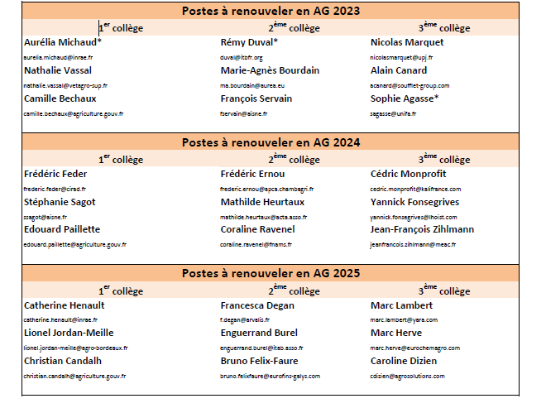
Instances
1/3 des administrateurs à renouveler
Candidats 2023 : professions de foi reçues
1er collège 2^{è} collège 3^{è} collège
Aurélia Michaud Rémy Duval Nicolas Marquet
Nathalie Vassal MA Bourdain Alain Canard
xxxxxxxxxxxxxxx François Servain Sophie Agasse
Poste de Camille Béchaux - MASA / DGAL / BIB – Bur Intrants Biocontrôle - vacant jusqu’au second semestre 2023
En attente de remplaçant

Slide 77
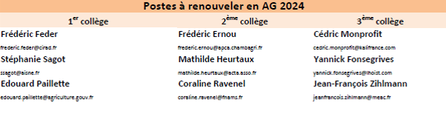
Instances
  1. Administrateur coopté au cours de l’année 2022 :
  1er collège : Edouard Paillette, MAA DGPE BESEC
  2. Profession de foi reçue d’Alain Brauman – IRD/AFES en remplacement de Frédéric Féder
  au sein du 1er collège

Slide 78
Assemblée générale
VOTE
Election du nouveau 1/3 des administrateurs
Election d’Edouard Paillette - MASA, administrateur coopté
Election d’Alain Brauman – IRD / AFES
Via le lien reçu par email ou Via le lien qui s’affiche dans la fenêtre « conversation » de Teams
Code identification = code postal d’adhésion
Si vous êtes en possession d’une procuration, vous devez voter deux fois (utilisez votre code postal d’adhésion)

Slide 79
Ordre du jour
9h30 -11h40
Approbation de l’ordre du jour de l’Assemblée Générale
Approbation du procès-verbal de l’Assemblée Générale du 31 mars 2022
Bilan de l’activité du Comifer :
  Rapport moral du président
  Activité 2022
    Production des groupes de travail Comifer
    Production du groupe conjoint Comifer-RMT-Bouclage
    Convention Comifer-MASA (Ministère de l’Agriculture, de l’Alimentation et de la Souveraineté alimentaire)
    Bilan JT 2022 « Oligo-éléments et contaminants métalliques en agriculture : quelles réponses face aux enjeux agronomiques, sanitaires, environnementaux ? »
  16^{è} Rencontres Comifer-Gemas 2023
  JT 2024 « Pratiques de fertilisation face à la diversité des systèmes de culture »
  Site internet
Présentation des comptes 2022 – Projet de budget 2023 – Montant des adhésions 2024
Renouvellement du tiers sortant des administrateurs
Points divers :
  Participation du Comifer dans différents projets
Fixation de la date de l’Assemblée Générale 2024
Présentation de l’AFA - Association française d’Agronomie - par Adeline Michel, présidente.
Cette présentation sera suivie d’une discussion ouverte autour de projets à coordonner avec le COMIFER.
Pause déjeuner
11h40 -12h30
12h30

Slide 80
Participation du Comifer dans différents projets
CoPil projet CASDAR FertiDom
Journées du Sol de l'AFES, à Dijon
AG du GI2E Agro Réseau 64
CoPil projet Ferticlick (RITTMO)
Article de vulgarisation du PAN7
Travaux d'actualisation de références du raisonnement de la fertilisation P

Slide 81
Ordre du jour
9h30 -11h40
Approbation de l’ordre du jour de l’Assemblée Générale
Approbation du procès-verbal de l’Assemblée Générale du 31 mars 2022
Bilan de l’activité du Comifer :
  Rapport moral du président
  Activité 2022
    Production des groupes de travail Comifer
    Production du groupe conjoint Comifer-RMT-Bouclage
    Convention Comifer-MASA (Ministère de l’Agriculture, de l’Alimentation et de la Souveraineté alimentaire)
    Bilan JT 2022 « Oligo-éléments et contaminants métalliques en agriculture : quelles réponses face aux enjeux agronomiques, sanitaires, environnementaux ? »
  16^{è} Rencontres Comifer-Gemas 2023
  JT 2024 « Pratiques de fertilisation face à la diversité des systèmes de culture »
  Site internet
Présentation des comptes 2022 – Projet de budget 2023 – Montant des adhésions 2024
Renouvellement du tiers sortant des administrateurs
Points divers :
  Participation du Comifer dans différents projets
Fixation de la date de l’Assemblée Générale 2024
Présentation de l’AFA - Association française d’Agronomie - par Adeline Michel, présidente.
Cette présentation sera suivie d’une discussion ouverte autour de projets à coordonner avec le COMIFER.
Pause déjeuner
11h40 -12h30
12h30

Slide 82
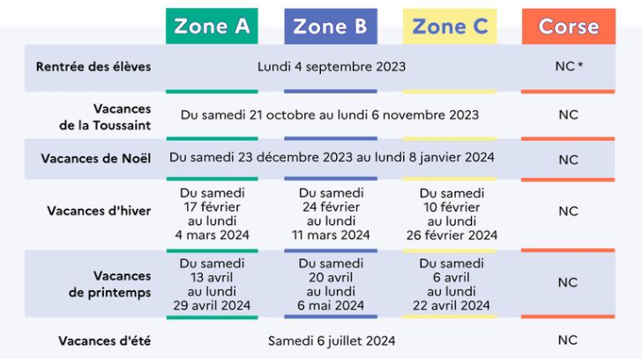
Date Assemblée Générale 2024
Dates des vacances 2023/2024 :
Propositions de dates AG 2024 :
  Mardi 26 mars 2024
  Jeudi 28 mars 2024
  Jeudi 4 avril 2024

Slide 83
Assemblée générale
VOTE
Date Assemblée Générale en 2024
Via le lien reçu par email ou Via le lien qui s’affiche dans la fenêtre « conversation » de Teams
Code identification = code postal d’adhésion
Si vous êtes en possession d’une procuration, vous devez voter deux fois (utilisez votre code postal d’adhésion)

Slide 84
Ordre du jour
9h30 -11h40
Approbation de l’ordre du jour de l’Assemblée Générale
Approbation du procès-verbal de l’Assemblée Générale du 31 mars 2022
Bilan de l’activité du Comifer :
  Rapport moral du président
  Activité 2022
    Production des groupes de travail Comifer
    Production du groupe conjoint Comifer-RMT-Bouclage
    Convention Comifer-MASA (Ministère de l’Agriculture, de l’Alimentation et de la Souveraineté alimentaire)
    Bilan JT 2022 « Oligo-éléments et contaminants métalliques en agriculture : quelles réponses face aux enjeux agronomiques, sanitaires, environnementaux ? »
  16^{è} Rencontres Comifer-Gemas 2023
  JT 2024 « Pratiques de fertilisation face à la diversité des systèmes de culture »
  Site internet
Présentation des comptes 2022 – Projet de budget 2023 – Montant des adhésions 2024
Renouvellement du tiers sortant des administrateurs
Points divers :
  Participation du Comifer dans différents projets
Fixation de la date de l’Assemblée Générale 2024
Présentation de l’AFA - Association française d’Agronomie - par Adeline Michel, présidente.
Cette présentation sera suivie d’une discussion ouverte autour de projets à coordonner avec le COMIFER.
Pause déjeuner
11h40 -12h30
12h30

Slide 85

Assemblée générale
Présentation de l’association
Synergies potentielles avec le COMIFER
Adeline MICHEL, Présidente

Slide 86
Assemblée générale
Agronomie =
Etude scientifique des relations entre les plantes cultivées, le milieu et les techniques agricoles
4 missions :
Partager entre agronomes
Capitaliser/valoriser/transmettre les savoirs agronomiques
Explorer les futurs
Eclairer le débat public

Slide 87




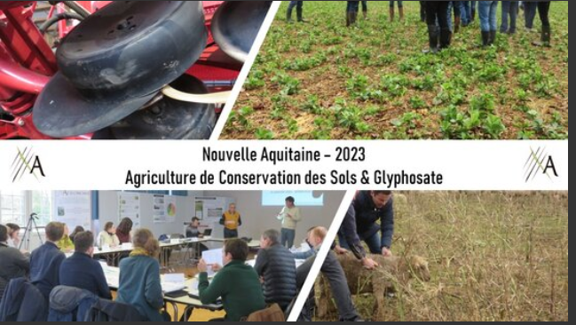
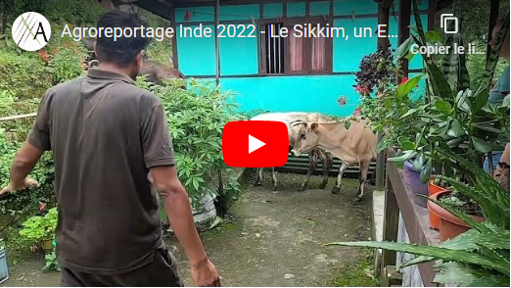
Assemblée générale
Des publications
Revue A&ES Agronomie, Environnement et Société
Rédaction d’ouvrages
Des évènements
Débat agronomique de l’AFA
Entretiens agronomiques Olivier de Serres
Ateliers terrain
Cycles de webinaires
Valorisation opérationnelle de thèses
Une bourse Agro-reporters

Slide 88
Assemblée générale
Deux enjeux stratégiques pour 2023 :
La prise de parole renforcée par l’AFA sur les grands enjeux
L’attractivité pour les jeunes générations

Slide 89

Assemblée générale
Discussion ouverte
Synergies potentielles Comifer-AFA ?

Slide 90
Assemblée générale
Merci de votre attention

